Slide 1
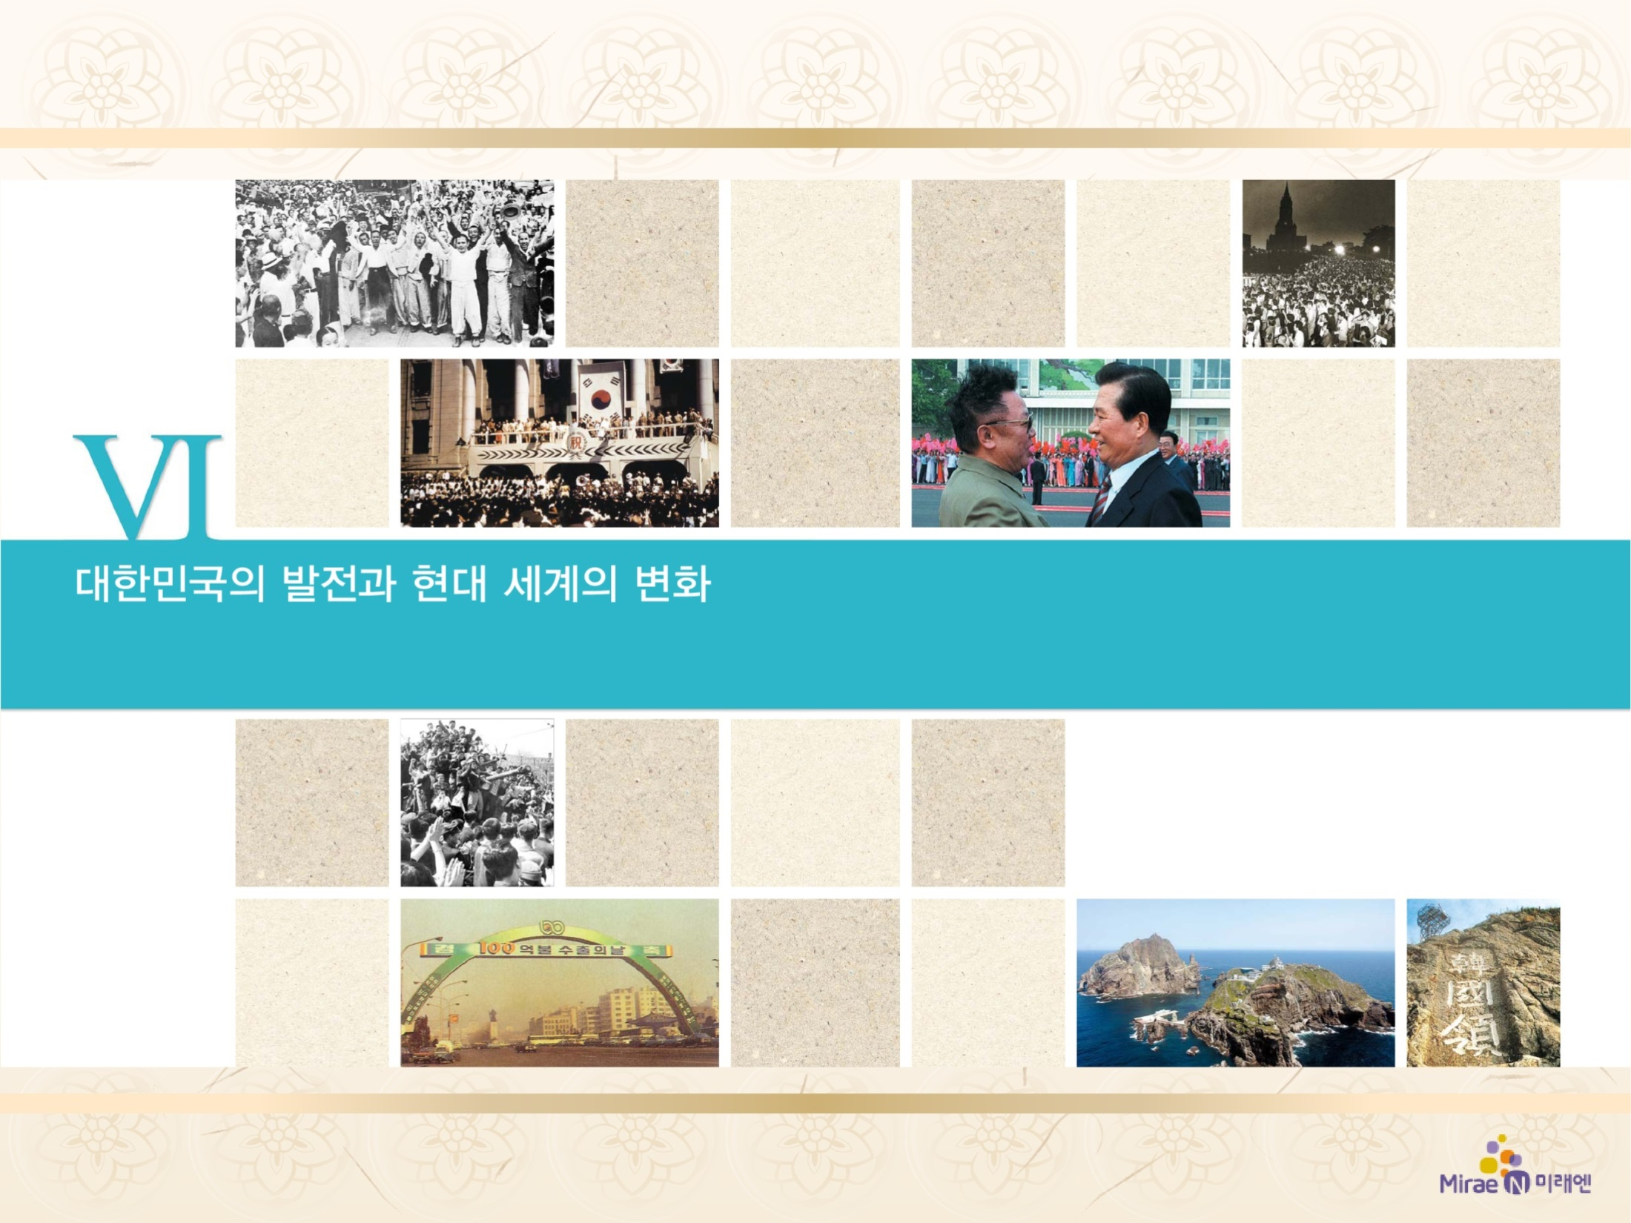
4. 북한의 변화와 평화 통일을 위한 노력
남북 화해와 협력
2

Slide 2



7·4 남북 공동 성명의 기본 원칙을 통해 바람직한 통일 방안을 파악할 수 있다.
1980년대 이후의 남북 교류의 진전 상황을 파악하고, 평화 통일을 위한 노력이 계속되어야 함을 이해할 수 있다.

Slide 3


4. 북한의 변화와 평화 통일을 위한 노력
남북 화해와 협력
(352쪽)
2
▲광고 촬영 중인 북한 무용수와 남한 가수

Slide 4

4. 북한의 변화와 평화 통일을 위한 노력
남북 화해와 협력
(352쪽)
2
1. 6·25 전쟁 후 남북 갈등 심화
① 6·25 전쟁 후(1950년대): 남북 간에 적개심 고조,
장기 독재 체제 강화
② 4·19 혁명 후: 민간 차원의 평화적 통일 운동
③ 박정희 군사 정부: 승공 통일 강조, 강경한 대북 정책
④ 북한: 남조선 혁명론 주장, 무장 공비 남파

Slide 5
4. 북한의 변화와 평화 통일을 위한 노력
남북 화해와 협력
(352쪽)
2
2. 7·4 남북 공동 성명, 남북 평화 통일 원칙 합의
① 배경: 닉슨 독트린으로 냉전 체제의 완화, 남북 대화 시작
② 7·4 남북 공동 성명(1972): 통일 3대 원칙 발표
(자주, 평화, 민족 대단결) → 남북 조절 위원회 설치
(남한–인구 비례에 의한 남북한 자유 총선거, 북한–남북
연방제 통일)
③ 의의: 통일에 관한 최초의 남북 합의

Slide 6

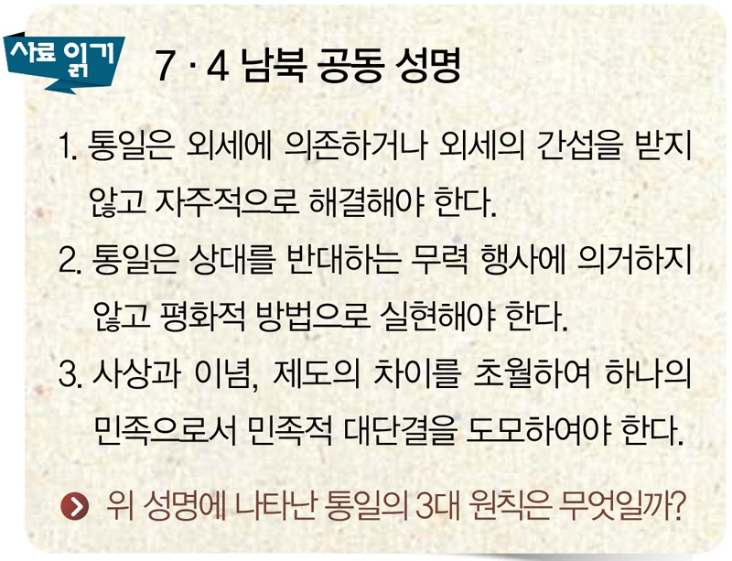
4. 북한의 변화와 평화 통일을 위한 노력
남북 화해와 협력
(352쪽)
2
▶ 위 성명에 나타난
통일의 3대 원칙은
무엇일까?
[답] 자주, 평화, 민족적
대단결

Slide 7
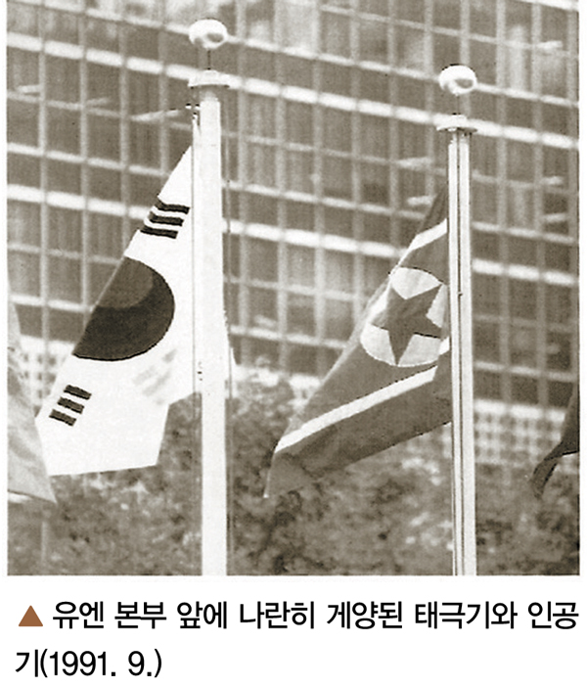
4. 북한의 변화와 평화 통일을 위한 노력
남북 화해와 협력
(353쪽)
2
3. 남북 교류의 진전
① 전두환 정부: 이산가족 고향
방문, 예술 공연단 교환(1985)
② 노태우 정부: 총리급 회담 후
남북 유엔 동시 가입(1991)
→ 남북 기본 합의서 채택
(남북한 정부 간에 이루어진
최초의 공식 합의서)
③ 김영삼 정부: 북한의 핵 개발
의혹 등으로 남북 관계 경색

Slide 8
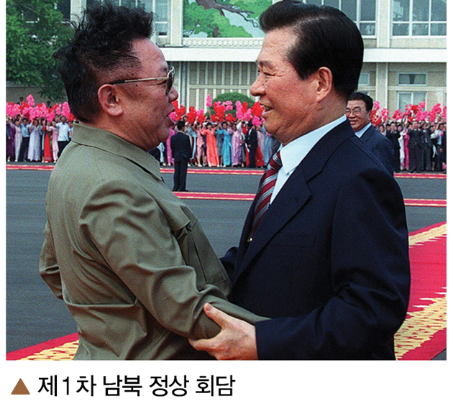
4. 북한의 변화와 평화 통일을 위한 노력
남북 화해와 협력
(353쪽)
2
4. 남북 정상 회담
① 김대중 정부: 대북 화해 협력
정책, 정주영 방북(소 떼), 금강산
관광, 남북 정상 회담(2000) 이후
6·15 남북 공동 선언
② 노무현 정부: 개성 공단 사업
실현, 제2차 남북 정상 회담(2007),
‘남북 관계 발전과 평화 번영을
위한 선언’ 채택
③ 이명박 정부: 대북 강경 정책,
북한의 연평도 포격(2010)

Slide 9

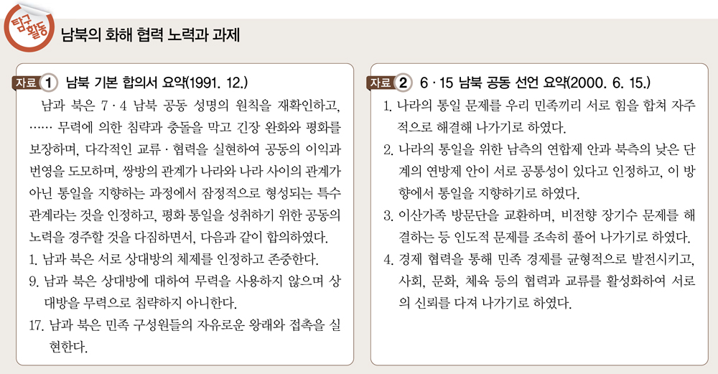
4. 북한의 변화와 평화 통일을 위한 노력
남북 화해와 협력
(354쪽)
2

Slide 10
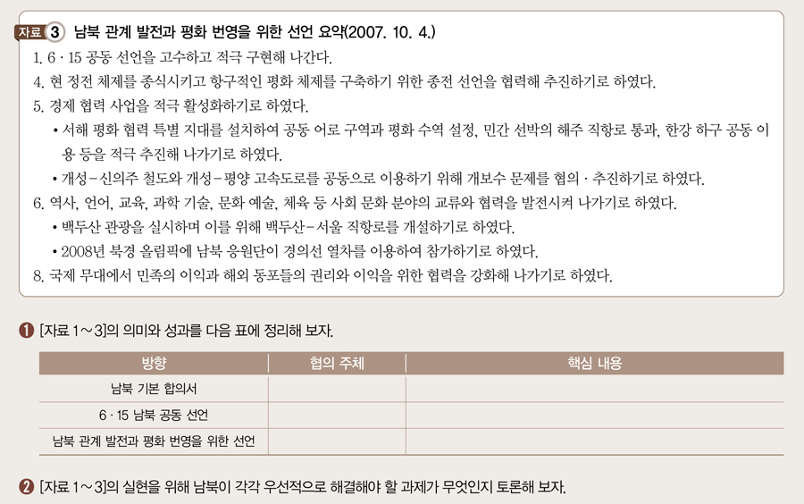
4. 북한의 변화와 평화 통일을 위한 노력
남북 화해와 협력
(354쪽)
2

Slide 11
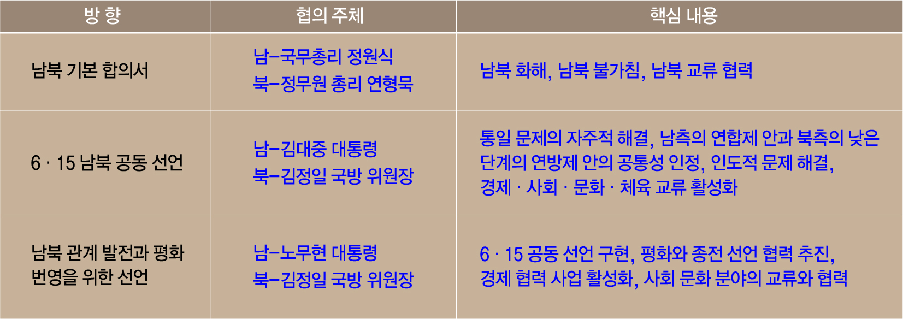
4. 북한의 변화와 평화 통일을 위한 노력
남북 화해와 협력
(354쪽)
2
① [자료 1~3]의 의미와 성과를 다음 표에 정리해 보자.

Slide 12
4. 북한의 변화와 평화 통일을 위한 노력
남북 화해와 협력
(354쪽)
2
② [자료 1~3]의 실현을 위해 남북이 각각 우선적으로
해결해야 할 과제가 무엇인지 토론해 보자.
[예시] 남북 간 상호 체제 인정과 존중, 전쟁 방지와 긴장
완화, 상호 교류와 협력을 통한 민족 공동체 형성,
공고한 평화 체제 수립, 통일 국가의 법과 제도 마련
등이 있다.

Slide 13

4. 북한의 변화와 평화 통일을 위한 노력
남북 화해와 협력
(355쪽)
2
[사고력 키우기]
1. 남북 협력 사업이 활발하게 전개된 시기를 지적하고
그 배경을 설명해 보자.
[예시] 김대중, 노무현 정부 시기에 남북 회담 합의서 채택이
압도적으로 많았고 이후 남북 관계는 경색되었으나
남북 교역액은 지속적으로 증가해 왔다. 남북은 상대방
이 부족한 것을 서로 보완하면서 자원을 효율적으로
이용하는 상호 보완이 필요하며, 경제 협력이 평화
통일로 가는 과정이기도 하다.

Slide 14
4. 북한의 변화와 평화 통일을 위한 노력
남북 화해와 협력
(355쪽)
2
[사고력 키우기]
2. 가장 대표적인 남북 협력 사업을 선정해 보고, 그 이유와
의미를 말해 보자.
[예시] 금강산 관광, 개성 공단, 남북 철도 연결이 남북한의
3대 경협 사업이다. 특히 경의선, 동해선 등 남북 철도
연결은 중국 등 제3국 중개인을 통한 간접 교역 방식에
서 경협 사업과 남북 간 인적 물자 교류 확대를 위한
혈관 구실을 할 수 있다.

Slide 15

1
동북아시아의 역사와 영토 갈등
입니다.

